Slide 1

Academia: Informática
Tema: Conceptos Básicos de Informática
Profesor: M.I.D. Juan García Santiago
Periodo: Julio – Diciembre 2014

Slide 2
Introducción abstract En la actualidad es común ver a los nativos digitales hacer uso de la tecnología para llevar a cabo algún proceso informático sin tener algún problema. Pero desconocen la parte conceptual y el funcionamiento lógico de los componentes dentro de un proceso.
Conceptos Básicos
Computer basics
It is now common to see digital natives make use of technology to perform a computer process without any problems. But unaware of the conceptual and logical components running within a process.
Palabras clave (keywords): Hardware, periféricos.

Slide 3

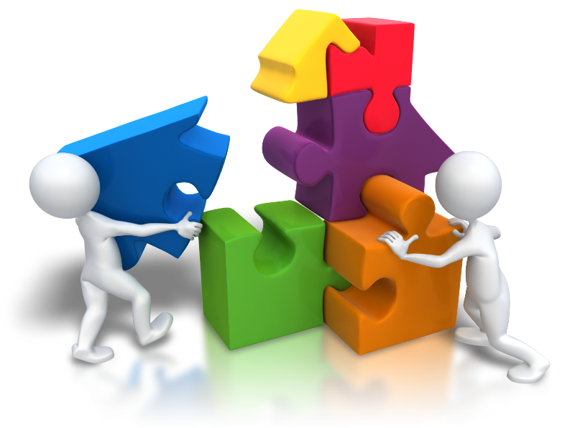
Competencias Genéricas
3. Creatividad
5.1 Sigue instrucciones y procedimientos de manera reflexiva, comprendiendo como cada uno de sus pasos contribuye al alcance de un objetivo.
7. Uso de tecnología
12.4 Usa nuevas herramientas tecnológicas que promueven la gestión de la información.
4. Comunicación
4.5. Maneja las tecnologías de la información y la comunicación para obtener información y expresar ideas.

Slide 4

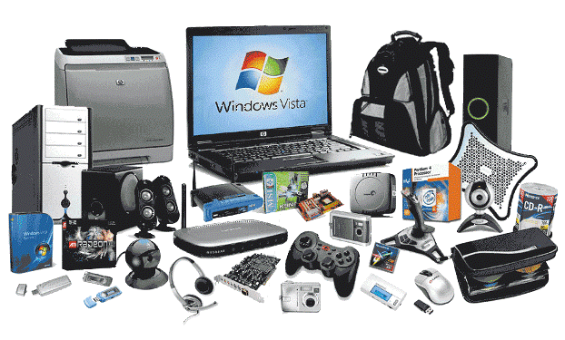
Conceptos
¿Qué es el Hardware?
Lo conforman todos los componentes físicos de una computadora, tales como: el CPU, Mouse, teclado, monitor, disco duro, escáner, bocinas, impresora, etc.

Slide 5

Conceptos
¿Qué es un Periférico?
Son dispositivos que conforman al hardware de un equipo de cómputo y contribuyen con la computadora para llevar a cabo todas las tareas que un usuario necesita.
De acuerdo a la función de cada periférico, estos se clasifican en tres tipos básicamente.

Slide 6
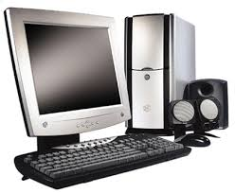
Conceptos
1. Periféricos de ENTRADA
Permiten a un usuario introducir los datos a una computadora, tales como texto, imágenes, audio o video.
Mouse
Teclado
Escáner
Micrófono
.

Slide 7
Conceptos
2. Periféricos de SALIDA
Permiten a un usuario obtener los datos de una computadora, tales como texto, imágenes, audio o video.
Impresora
Bocinas
Proyector
Monitor
.

Slide 8
Conceptos
3. Periféricos de ENTRADA Y SALIDA
Permiten a un usuario realizar los dos procesos, introducir u obtener los datos de una computadora, tales como texto, imágenes, audio o video.
Cámara digital
Cámara de video
Dispositivos de almacenamiento
Monitor Touch
.

Slide 9

Referencias
Bibliografía:
Romero Mora, P. (2010). Informática 1 (Vol. 1). (P. Hall, Ed.) México: Pearson. Recuperado el 15 de Octubre de 2014
RIEMS. (2012). Guía parra llevar a cabo el Proceso de certificación de competencias docentes para la Educación Media Superior. México: CERTIDEMS.
Santos C. (2013). Las Competencias Genéricas en el Estudiante del Bachillerato General. D.F., México, México.
Imágenes:
http://www.imagui.com/

